Slide 1
第05章 CC2530 串口通信应用

Slide 2
本章简介
1、串口通信介绍
2、相关寄存器
3、串口实验
4、拓展题

Slide 3
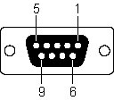
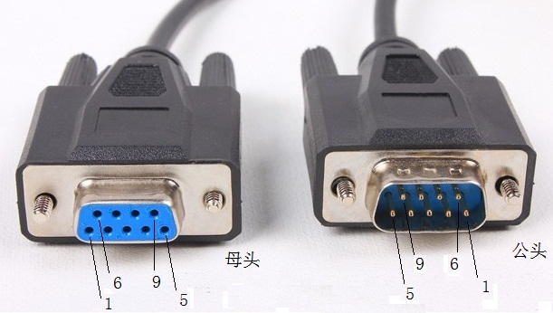
1、串口通信介绍
什么是串口？
串口是串行接口的简称，也称为串行通信接口或COM接口。在一条信号线上将数据一个比特一个比特地逐位进行传输的通信模式。
每种接头都有公头和母头之分，其中带针状的接头是公头，而带孔状的接头是母头

Slide 4
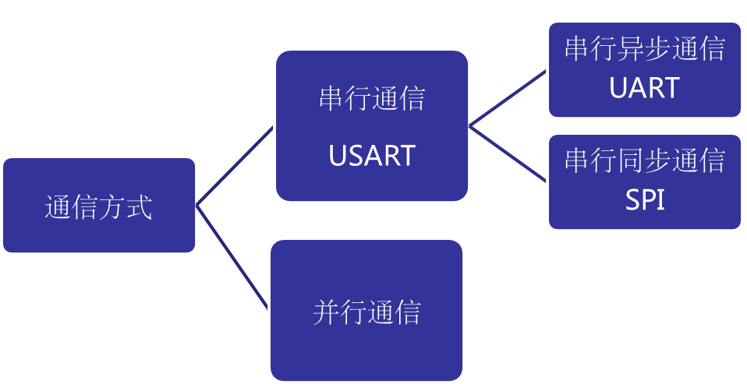
1、串口通信介绍
通信接口介绍
使用各自的时钟
使用同一时钟
根据CPU与外设之间的连线结构和数据传送方式的不同
无需时钟

Slide 5
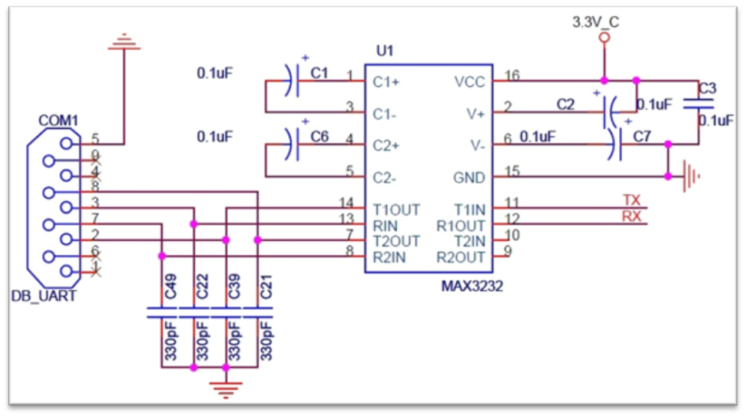
1、串口通信介绍
由于CC2530单片机的输入输出电平是TTL电平(5V是1、0V是0），PC机配置的串行通信接口配置是RS232标准接口（-12V是1、12V是0），两者的电器规范不一致，要完成两者之间的通信，需要在两者之间用MAX232芯片进行电平转换。

Slide 6
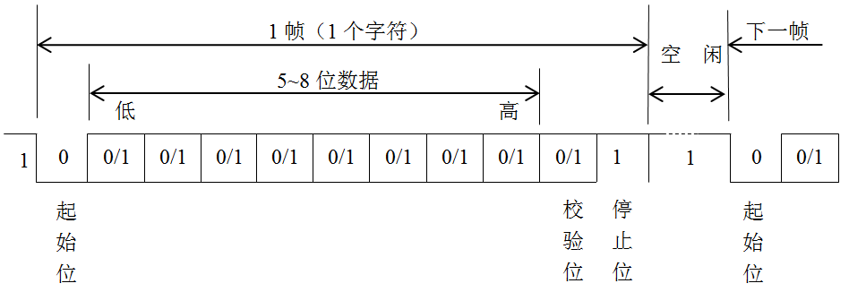
1、串口通信介绍
CC2530芯片通信接口介绍
异步通信以字符为单位进行数据传送，每一个字符均按照固定的格式传送，又被称为帧，即异步串行通信一次传送一个帧。
每一帧数据由起始位（低电平）、数据位、奇偶校验位（可选）、停止位（高电平）组成。帧的格式如图所示：

Slide 7
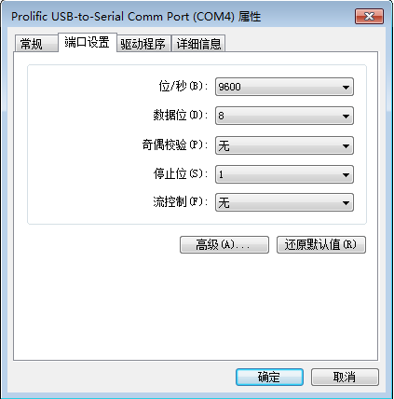
1、串口通信介绍
流控制说明
数据在两个串口之间传输时，常常会出现丢失数据的现象，如接收端数据缓冲区已满，则此时继续发送来的数据就会丢失，流控制能解决这个问题，当接收端数据处理不过来时，就会发出“不在接收”的信号，发送到就停止发送，直到收到“可以继续发送”的信号在发送数据。——这里不讲。

Slide 8
1、串口通信介绍
串口工作流程
1、选择USART通信为是UART模式 U0CSR = 0x80
2、选择UART模式外设引脚位置 PERCFG = 0x00
3、设置引脚的功能为外设IO口 P0SEL = 0x3C
4、设置UART通信的波特率 ，这里设置成57600
U0BAUD = 216;
U0GCR = 10;
5、设置UART通信相关参数，如停止位、校验位等
U0UCR = 0x80
6、清除USART 写中断标示 UTX0IF = 0
7、打开总中断使能 EA = 1
8、打开USART0 读中断使能 URX0IE = 1
9、打开UART0 读中断使能 U0CSR |= 0X40

Slide 9
2、相关寄存器
对于CC2530的每个USART串口通信，有6个如下的寄存器（x是USART的编号，为0或者1
PERCFG 外设控制寄存器
D7 | D6 | D5 | D4 | D3 | D2 | D1 | D0
未用 | 定时器1 | 定时器3 | 定时器4 | 未用 | 未用 | USART1 | USART0
备注：PERCFG寄存器用以设置部分外设的I/O位置，0为默认I位置1，1为默认位置2。

Slide 10
2、相关寄存器
CC2530共有2组USART通信端口，每组USART有2组UART口
I/O口外设UART引脚
外设/功能 | P0 |  |  |  |  |  |  |  | P1
 | 7 | 6 | 5 | 4 | 3 | 2 | 1 | 0 | 7 | 6 | 5 | 4 | 3 | 2 | 1 | 0
USART 0 UART |  |  | RT | CT | TX | RX
Alt.2 |  |  |  |  |  |  |  |  |  |  | RX | TX | RT | CT
USART1 UART |  |  | RX | TX | RT | CT
Alt.2 |  |  |  |  |  |  |  |  | RX | TX | RT | CT

Slide 11
2、相关寄存器
波特率相关寄存器
CLKCONCMD：设置芯片工作频率32MHz还是16MHz
UxGCR：USARTx 通用控制寄存器（设置波特率用）
UxBAUD：USART x波特率控制寄存器（设置波特率用）

Slide 12
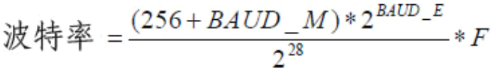
2、相关寄存器
32MHz系统时钟时常用的波特率设置
波特率 bit/S | UxBAUD.BAUD_M | UxGCR.BAUD_E | 误差%
2400 | 59 | 6 | 0.14
4800 | 59 | 7 | 0.14
9600 | 59 | 8 | 0.14
14400 | 216 | 8 | 0.03
19200 | 59 | 9 | 0.14
28800 | 216 | 9 | 0.03
38400 | 59 | 10 | 0.14
57600 | 216 | 10 | 0.03
76800 | 59 | 11 | 0.14
115200 | 216 | 11 | 0.03
230400 | 216 | 12 | 0.03

Slide 13
2、相关寄存器
UxCSR：USARTx控制和状态寄存器
主要用于设置是是UART工作模式还是SPI工作模式
UxUCR：USARTx UART控制寄存器
主要用于设置UART通信的相关参数，如校验位，数据位
UxBUF：USART x接收/发送数据缓冲寄存器
用于存放发送和接收的数据
中断标志

Slide 14
3、串口实验
实验要求：
实验板开机后按照设定的时间间隔，不断地向PC及发送字符串“Hello ! I am CC2530 。\n” ，每发送一次字符串消息，LED1闪亮一次。具体工作方式如下：
1、通电后LED1熄灭。
2、设置USART 0使用位置。
3、设置UART工作方式和波特率。
4、LED1点亮。
5、发送字符串“Hello ! I am CC2530。\n”。
6、LED1熄灭。
7、延时一段时间，延时时间可以设置为3秒。
8、返回步骤④循环执行。

Slide 15
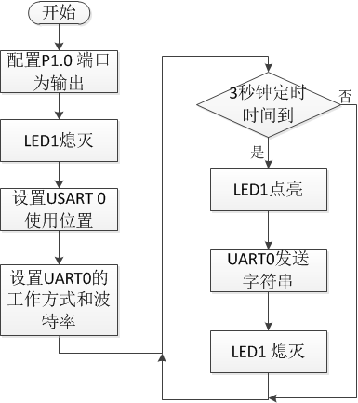
3、串口实验
实验开发思路

Slide 16
3、串口实验
开始实验。。。。。。

Slide 17
3、串口实验
实验2：
实验要求：使用PC机端的串口调试程序向实验板发送控制字符，实验板上的4个LED发光二极管根据控制字符进行点亮和熄灭两种状态的转换。
具体工作方式如下：
当串口接收到字符“#”时，标志着开始接收控制命令。LED灯用数字1、2分别表示。LED灯的亮/灭两种状态使用数字“1”和“0”表示，“1”表示点亮LED灯；“0”表示熄灭LED灯。例如：接收到控制命令“#21”，则点亮LED2

Slide 18
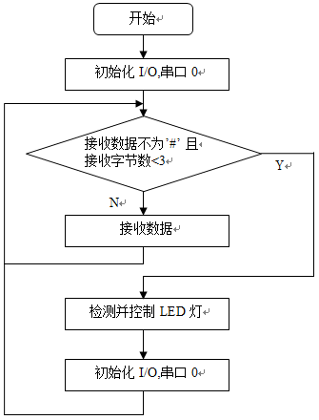
3、串口实验
实验2：
开发思路：

Slide 19
3、串口实验
开始实验。。。。。。

Slide 20
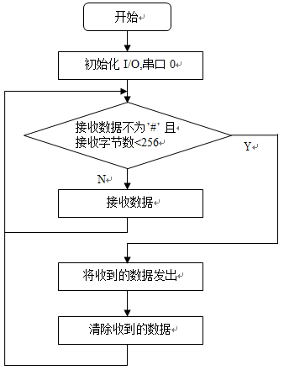
4、拓展题
题目1：
PC机与单片机间通信
在PC端，利用串口助手向单片机发送字符串（字符串长度不超过256字节，以“#”为结束符），CC2530将接收到的数据从串口反向发向 PC，并点亮LED1灯，在串口助手窗口中显示出来。

Slide 21
4、拓展题
开始实验。。。。。。

Slide 22




谢谢！

